Slide 1
Актуальные проблемы и возможные решения задач информатизации для малых библиотек
X Всероссийский Форум публичных библиотек
«Модельные библиотеки и стандарт качества модернизации»
РНБ, Санкт-Петербург, 19 ноября 2022

Slide 2
ООО «ИРБИС-Консультант»
Получили и успешно отстаиваем статус аккредитованной IT-компании
Успешно участвуем в различных проектах модернизации общедоступных и школьных и библиотек
Повышаем квалификацию, расширяем компетенции и штат сотрудников;
открыты вакансии:
- Администратора АБИС
- Технолога АБИС

Slide 3
ООО «ИРБИС-Консультант»
Взаимодействуем и имеем партнерские отношения с рядом крупных методических центров (членов Ассоциации ЭБНИТ и дистрибьюторов САБ ИРБИС):
Санкт-Петербург (ЦГПБ им. Маяковского и
ЦГДБ им. А.С. Пушкина)
Красноярск (ГУНБ Красноярского края)
Архангельск (АОНБ им. Добролюбова)
Чебоксары (НБЧР)

Slide 4
Условия, сложившиеся в 2022 году:
Прекращение поставок ПО и оборудования, ограничение доступа к технологиям;
Рост стоимости доступного ПО и оборудования;
Обострение дефицита кадров в области IT (отток специалистов из страны);
Общая ситуация неопределенности с планами по закупкам;
Остановка/замедление процессов согласования и оформления документов;
Увеличение сроков поставки оборудования и выполнения работ;
Увольнения и переход на другую работу имеющихся IT-специалистов.

Slide 5
Хронические проблемы небольших районных ЦБС, препятствующие развитию информатизации:
недостаточное финансирование (отсутствие оборудования, техники и/или специалистов для ее обслуживания)

Slide 6
Хронические проблемы небольших районных ЦБС, препятствующие развитию информатизации:
недостаточная осведомленность о возможностях имеющейся САБ/АБИС, а также сопутствующего оборудования и техники, о возможных вариантах или сценариях информатизации/автоматизации библиотечных процессов

Slide 7
Хронические проблемы небольших районных ЦБС, препятствующие развитию информатизации:
в условиях ограниченности средств можно и нужно предварительно автоматизировать процессы и повышать эффективность работы
при помощи доступных технологий
RFID
QR / штрих-коды

Slide 8
Хронические проблемы небольших районных ЦБС, препятствующие развитию информатизации:
полное отсутствие или недостаточная квалификация специалистов для администрирования информационных систем главным образом из-за низких зарплат
« нет, я не занимаюсь администрированием ИРБИС, а человек, который занимается не помнит, как импортировать записи… »

Slide 9
Перспективы и возможности

Slide 10
Стимулирующие факторы развития сферы:
Реализующиеся
Принятие концепции развития библиотечного дела
Реализация программ модернизации, переоснащения и цифровизации
Развитие индустрии отечественных облачных ресурсов
Нереализованные
Выделение дополнительных ставок и увеличение з/п для IT-специалистов
Развитие отечественного ПО
Принятие профстандартов
Распространение статуса, льгот и субсидий IT-компаний на библиотеки
Комплексные программы повышения квалификации

Slide 11
Комплексные программы повышения квалификации и переподготовки:
Курсы
ГПНТБ России
Конференции-школы НАББ
Курсы ГУНБ Красноярского края
Оффлайн курсы ЦГПБ им. В.В. Маяковского
если надо «ехать с шашечками»

Slide 12
Пути решения проблем:
комплексный анализ состояния, имеющихся ресурсов и возможностей по их расширению
перераспределение нагрузок, ролей сотрудников/библиотек
подготовка проектов с детальной проработкой планов их реализации на длительную перспективу
получение и рациональное расходование финансирования

Slide 13
Возможные решения проблем:
Постоянно запрашивать финансирование у учредителя
нужны статьи постоянных расходов в бюджете на адекватную оплату труда дополнительных специалистов ИТ,
а также на поддержку ИТ инфраструктуры
Фрагмент из к.ф. Золотой теленок. https://youtu.be/Ao_fusFlucg

Slide 14
Возможные решения проблем:
Принимать участие в конкурсах и грантах
-Тщательно прорабатывать проекты перед подачей заявки на конкурс
-Общаться с коллегами успешно реализовавшими конкурсные проекты
-Анализировать возможные варианты и сценарии внедрения техники, ПО, технологий
-Повышать квалификацию
-Планировать бюджет

Slide 15
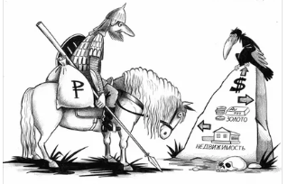
Возможные решения проблем:
Эффективно использовать ресурсы, выбрав верный путь
Карикатура "Распутье", Сергей Корсун. Caricatura.ru

Slide 16
чтобы не оказаться с теми же, или что еще страшнее - с новыми проблемами и отсутствием средств/времени для их решения!

Slide 17
Наиболее острая проблема – вопросы безопасности информации и работы с персональными данными (оформление необходимой документации, оснащение оборудованием, программным обеспечением и необходимыми средствами защиты). Необходимость верификации личности, получение согласия с результатами обслуживания (списком выданных экземпляров и условиями возврата) при работе с читателями.
Федеральный закон "О персональных данных" от 27.07.2006 N 152-ФЗ
Федеральный закон "Об электронной подписи" от 06.04.2011 N 63-ФЗ

Slide 18
- Слабая методическая поддержка библиотек. - Отсутствие/недостаточность субсидий на приобретение специализированного ПО, сертификацию и внедрение ИСПДн
Федеральный закон "О персональных данных" от 27.07.2006 N 152-ФЗ
Федеральный закон "Об электронной подписи" от 06.04.2011 N 63-ФЗ

Slide 19
Хостинг и аренда серверных мощностей
Хостинг серверов
Переход на использование тонких клиентов
Хостинг АБИС

Slide 20
Примеры отечественных операционных систем:
есть специальные версии
для работы с персональными данными:
Версия «Смоленск»
КОБАЛЬТ

Slide 21
Хостинг и аренда АБИС (SaaS)
Можно разместить приобретенную АБИС на внешнем сервере.
Можно приобрести доступ к необходимому ПО на год-два.
У разных разработчиков и поставщиков АБИС есть различные схемы и расценки.
У Ассоциации ЭБНИТ пока в прайс-листе только бессрочные лицензии.
Остальное – пока по запросу и в индивидуальном порядке.
Минус – необходимость стабильного ежегодного финансирования.
Плюс – возможность быстрого старта и экономия за счет снижения общей стоимости владения.

Slide 22
Готовы к выпуску АРМы ИРБИС64 для Linux
АРМ Каталогизатор, АРМ Книговыдача, АРМ Комплектатор, АРМ Книгообеспеченность и др.

Slide 23
Также есть линейка модулей ИРБИС128
АРМ Каталогизатор, АРМ Книговыдача, АРМ Читатель, АРМ Комплектатор и др.

Slide 24
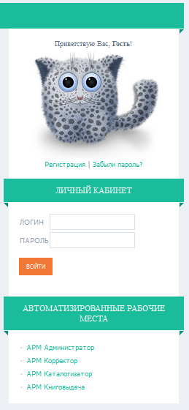
Основные преимущества работы в Системе ИРБИС128
Использование операционных систем семейств Linux:
- повышение БЕЗОПАСНОСТИ (HTTPS, мониторинг и учет событий)
- ИМПОРТОЗАМЕЩЕНИЕ (Alt Linux, Astra Linux, Rosa Linux, Ред ОС, …)
Работа в режиме тонкого клиента (в браузере):
- экономия на мощностях ПЭВМ (можно работать на терминальных
станциях или облегченных пользовательских сборках Linux),
- экономия на времени обслуживания ПЭВМ и развертывании новых ПЭВМ
- устойчивая и комфортная работа в медленных каналах сети Интернет
Расширение сервисов для корпоративной работы:
- автоматизация создания и ведения сводных каталогов и БД
- внедрение электронного МБА и ЭДД
- реализация единого читательского билета - распределенная каталогизация
http://demo.irbis128.ru
логин: 1
пароль: 1

Slide 25
Основные возможности СК в Системе ИРБИС128
Автоматическое создание сводных записей в БД СК из отдельных БД,
в том числе подключенных удаленно, с формированием ссылок
на каталоги библиотек участниц
Автоматическая корректировка ссылок при удалении записей
в БД ЭК участников
Формирование сводной БД пользователей из отдельных БД
(в т.ч. подключенных удаленно)
Корректировка записей БД СК в веб-браузере и объединение
дублетных записей
Возможности настройки корректировки записей в БД источников
по записям БД СК
http://demo.irbis128.ru
логин: 1
пароль: 1

Slide 26
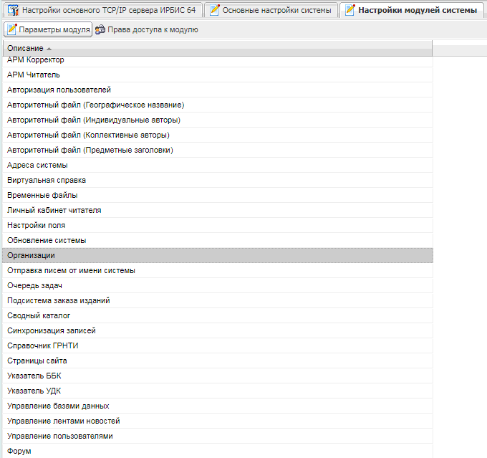
Работа в Системе ИРБИС128 (настройка данных организаций)

Slide 27
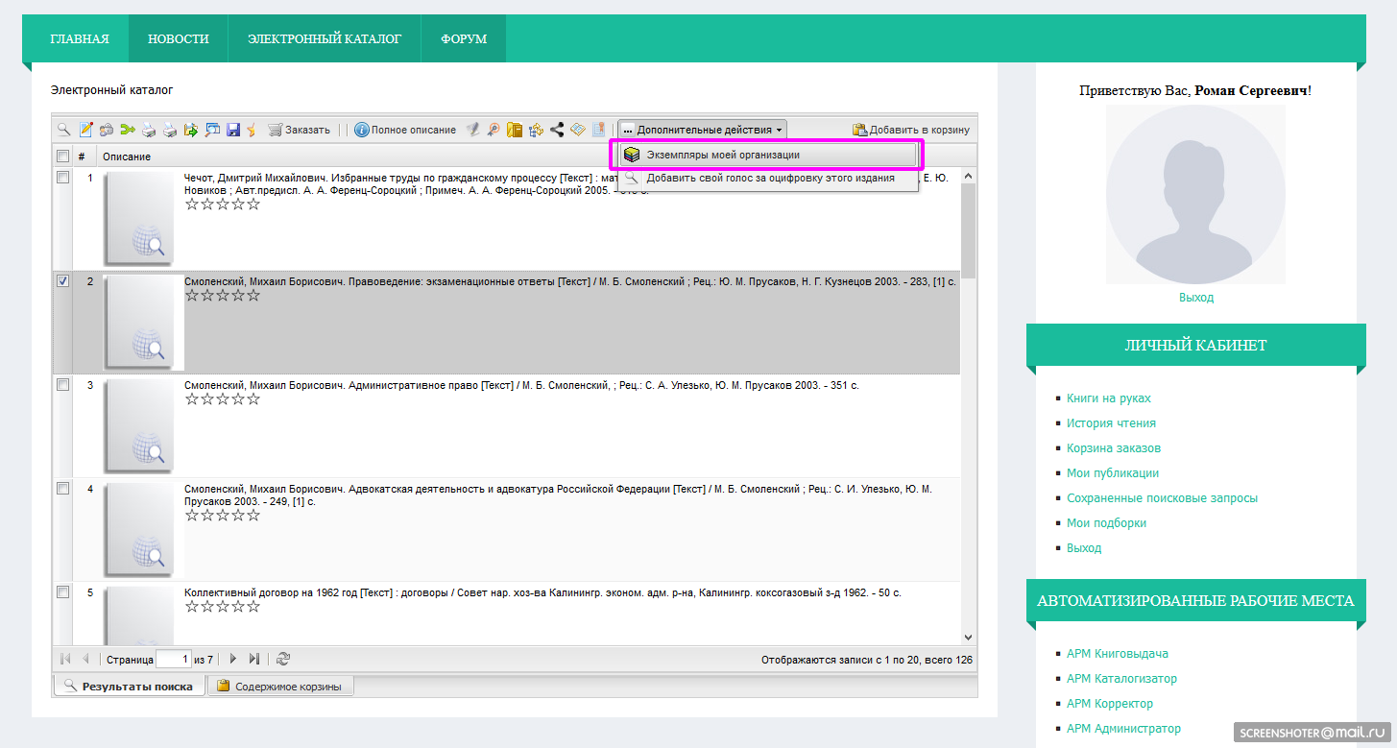
Работа в Системе ИРБИС128 (каталогизация экземплярами)

Slide 28
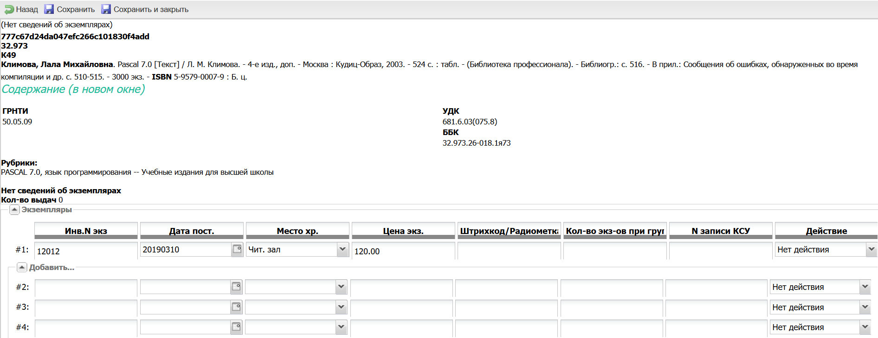
Работа в Системе ИРБИС128 (каталогизация экземплярами)

Slide 29
Работа в Системе ИРБИС128 (каталогизация экземплярами)

Slide 30
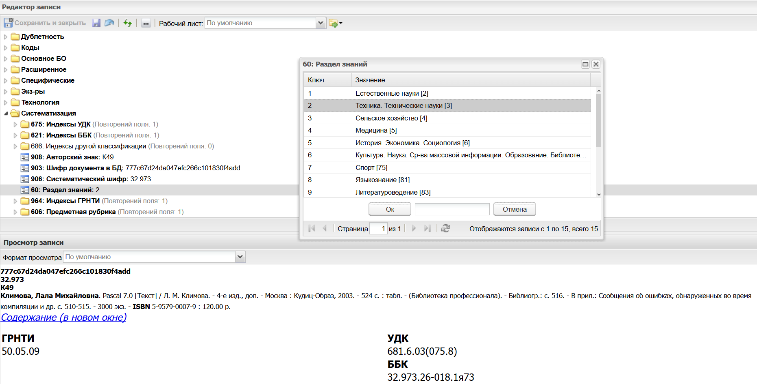
Работа в Системе ИРБИС128 (корректировка в АРМ Каталогизатор)

Slide 31
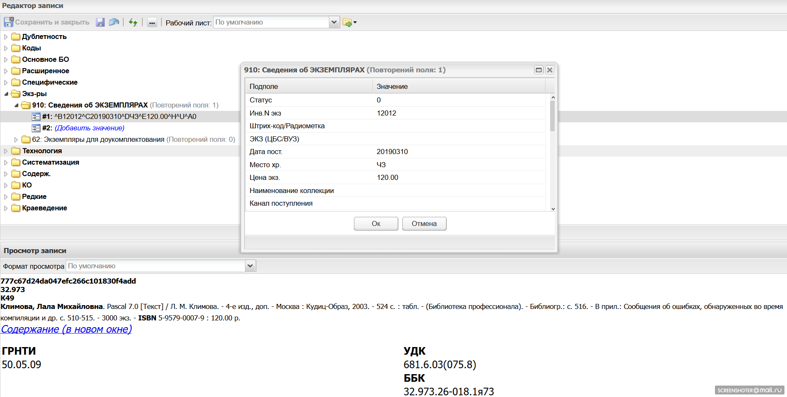
Работа в Системе ИРБИС128 (корректировка в АРМ Каталогизатор)

Slide 32
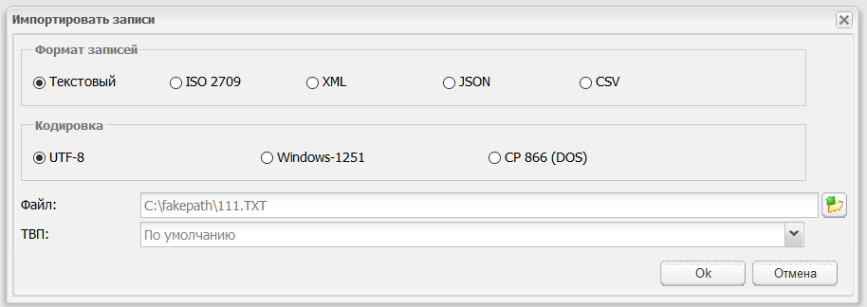
Работа в Системе ИРБИС128 (импорт записей)
Электронный каталог и БД пользователей - основа для внедрения новых сервисов обслуживания пользователей библиотеки!

Slide 33
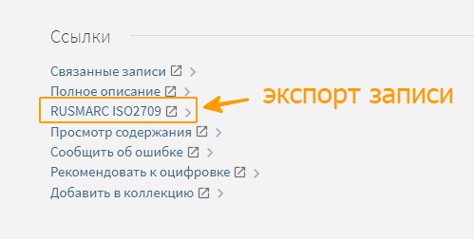
Экспорт марк-записей из электронного каталога РНБ

Slide 34
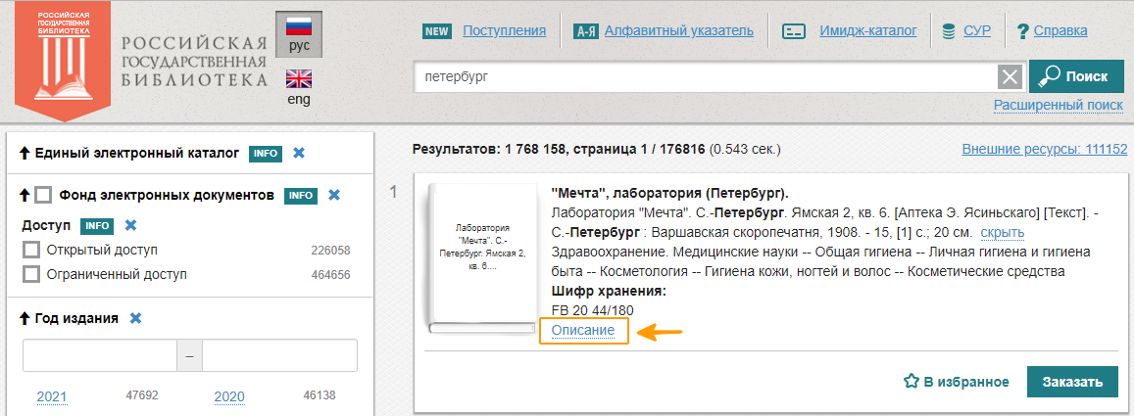
Экспорт марк-записей из электронного каталога РГБ

Slide 35
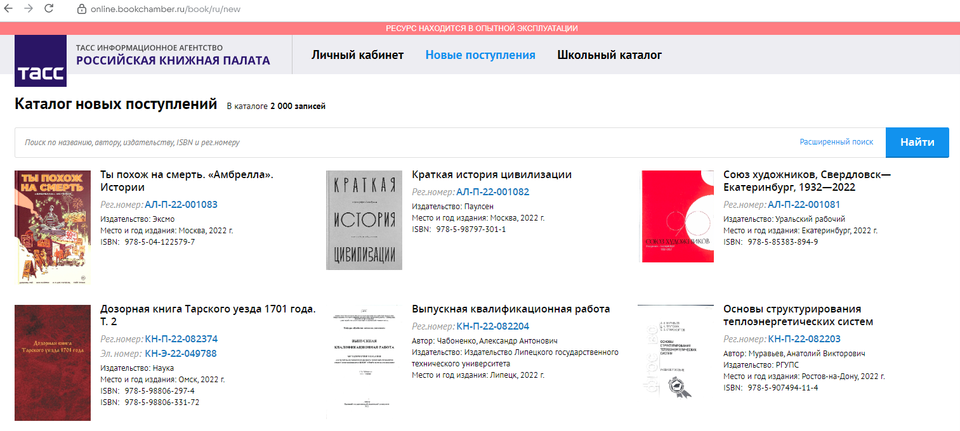
Экспорт марк-записей из электронных каталогов РКП (РГБ)
Более года экспорт не доступен!!!

Slide 36
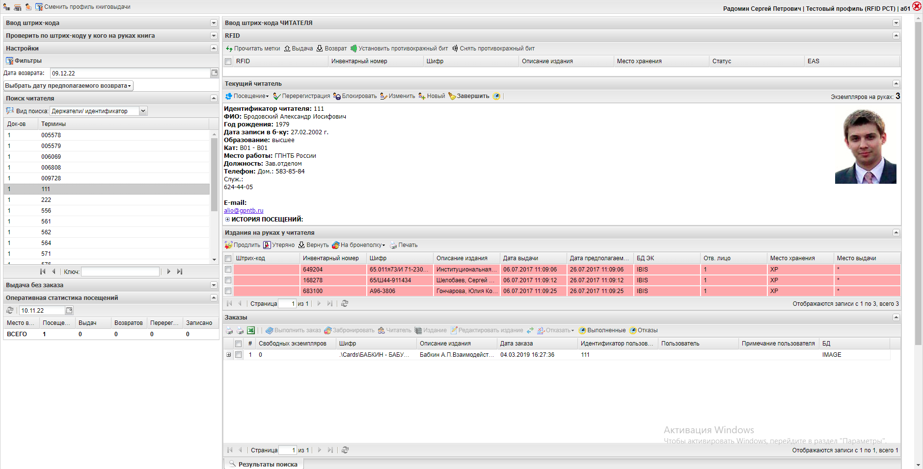
Работа в Системе ИРБИС128: АРМ Книговыдача (с поддержкой RFID)

Slide 37
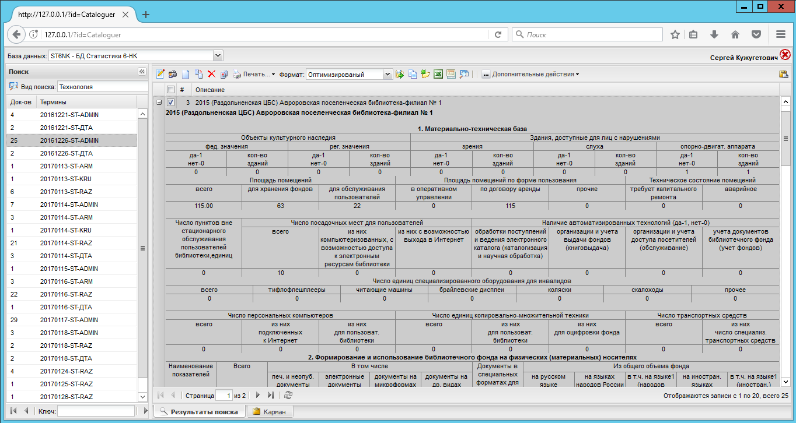
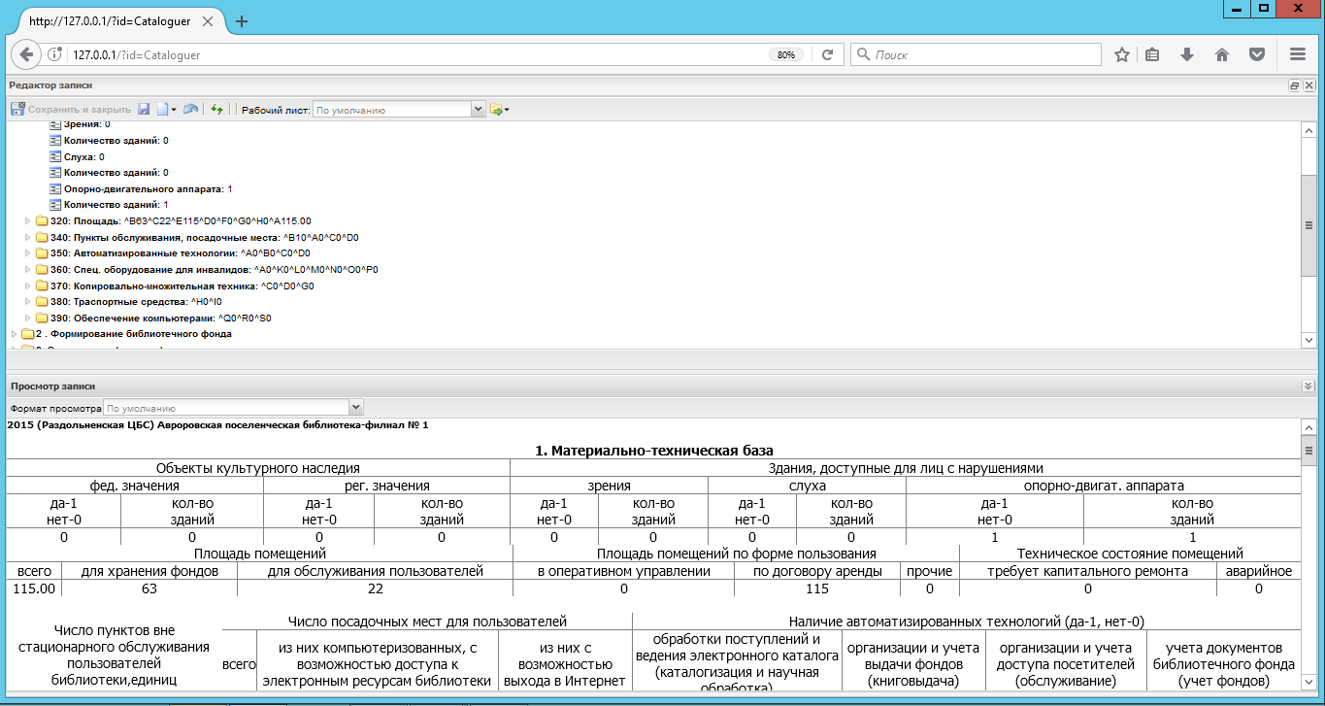
Работа в Системе ИРБИС128: выходные формы, в т.ч. 6-НК

Slide 38
изменение схемы хранения данных:
централизованная или централизованно-распределенная (при участии отдельных библиотек с автономной САБ ИРБИС или другой АБИС), перенос во внешние ЦОД или облака создание сводного ЭК центральной библиотеки, ведение при необходимости отдельных БД ЭК библиотек-участниц каталогизация заимствованием при расширении источников библиографических данных:
база данных сводного каталога центральной библиотеки, ИС ЭКБСОН, ИРБИС-Корпорация, АРБИКОН, РГБ, РНБ, НЭБ, БД РКП, Open4u.ru … самостоятельная каталогизация
Предлагаемые действия для решения задач:

Slide 39
Некоторые особенности и принципы модели:
Основная роль и расходы у центральной библиотеки:
-администрирование САБ/АБИС и резервное копирование данных,
-информационно-техническая поддержка и сопровождение системы,
-каталогизация, сбор, хранение и корректировка данных Библиотеки со слабым обеспечением:
-каталогизация заимствованием или каталогизация экземплярами, не исключая полноценную каталогизацию.
-доступ к рабочим модулям (АРМ «Каталогизатор», АРМ «Книговыдача», АРМ «Комплектатор») в режиме ежегодной подписки – при необходимости.
Возможны разные комбинации вариантов. Автономные библиотеки/объединения:
-администрирование собственных САБ/АБИС,
-каталогизация, поддержка собственных библиотек-филиалов

Slide 40
+ создание каталогов в сжатые сроки
+ расширение перечня оказываемых услуг и увеличение их объемов + полная автоматизация учета оказываемых услуг, мероприятий и книговыдачи
!!! даже без оснащения дополнительным оборудованием + автоматизация формирования статистических отчетов, в т.ч. по форме 6-НК
существенное облегчение, ускорение работы и сокращение ошибок ввода + эффективное использование бюджетных средств
особенно в условиях их дефицита, расширение спектра оказываемых услуг (ЭДД, МБА, бронирование экземпляров, уведомления пользователей по эл. почте/смс и др.)
+ перераспределение нагрузок на персонал и бюджеты библиотек.
Открывающиеся возможности:

Slide 41
- заключение соглашений между библиотеками участниками, в том числе о принципах использования результатов работы и правах на них (БД СК), о порядке работы с персональными данными, об ответственностях сторон и т.п. - согласование расходов на поддержку системы, а также на обучение/инструктаж пользователей - проработка организационных, технологических и методических решений - обеспечение координации работы участников и их методическая поддержка - анализ БД участников СК, определение пригодных и непригодных ЭК для включения в СК, корректировка и нормализация записей и др.
Сопутствующие задачи или быстро сказка сказывается…

Slide 42
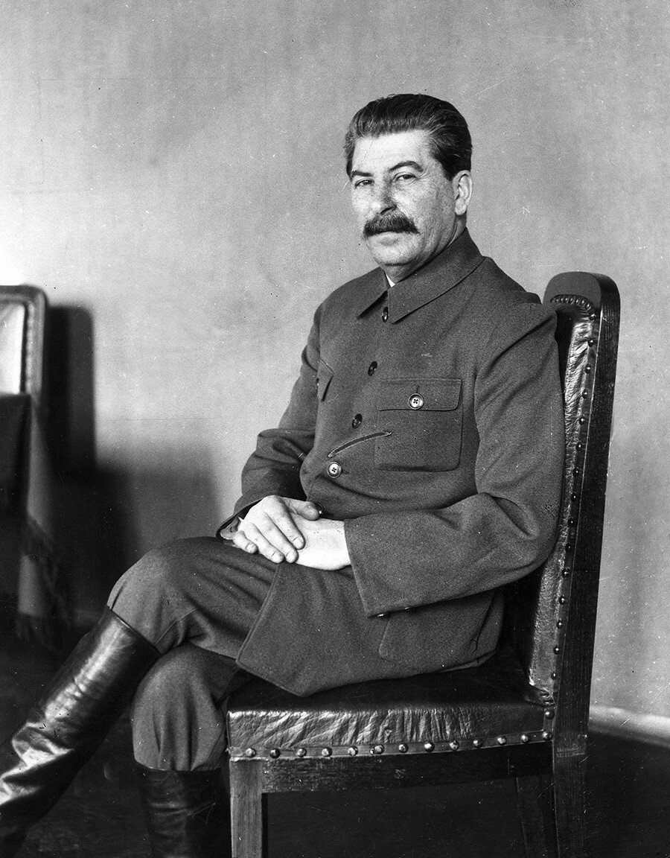
Кадры решают все!
«Так вот, товарищи, если мы хотим изжить с успехом голод в области людей и добиться того, чтобы наша страна имела достаточное количество кадров, способных двигать вперед технику и пустить ее в действие, мы должны прежде всего научиться ценить людей, ценить кадры, ценить каждого работника, способного принести пользу нашему общему делу. Надо, наконец, понять, что из всех ценных капиталов, имеющихся в мире, самым ценным и самым решающим капиталом являются люди, кадры. Надо понять, что при наших нынешних условиях “кадры решают все”. Будут у нас хорошие и многочисленные кадры в промышленности, в сельском хозяйстве, на транспорте, в армии, наша страна будет непобедима. Не будет у нас таких кадров –будем хромать на обе ноги».
И.В. Сталин
Речь в Кремлевском дворце на выпуске академиков Красной Армии
4 мая 1935 года, опубликована в газете Правда от 06.05.1935г.

Slide 43
Благодарю а внимание!
info@ircons.ru
ирбис-консультант.рф
8-800-707-12-69
8-812-678-97-27
Альшанский Роман Сергеевич,
Генеральный директор ООО ИРБИС-Консультант,
Член правления Ассоциации ЭБНИТ

